Slide 1
Obesity – Causes and Consequences
Python for data analysis
wu shutao – roux thomas

Slide 2
Objectifs du projet :
Phase d’exploration : découverte du DataSet / confrontation variables-cible
Simplification du DataSet
Création de modèles
Confrontation des modèles (search-grid)
Changement des hyper paramètres
Conclusion du modèle à retenir
API Django

Slide 3
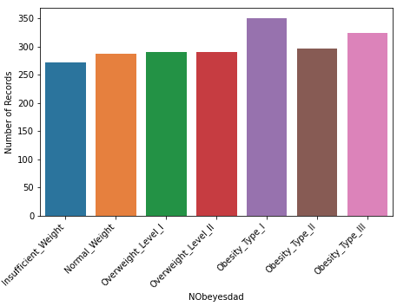
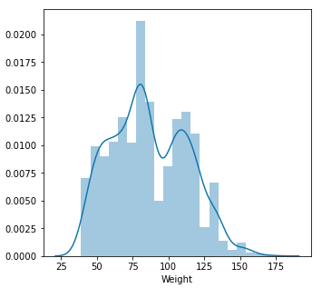
Exploration du DataSet
Nombre de cas en fonction du type d’obésité
Distribution de fréquence du poids

Slide 4
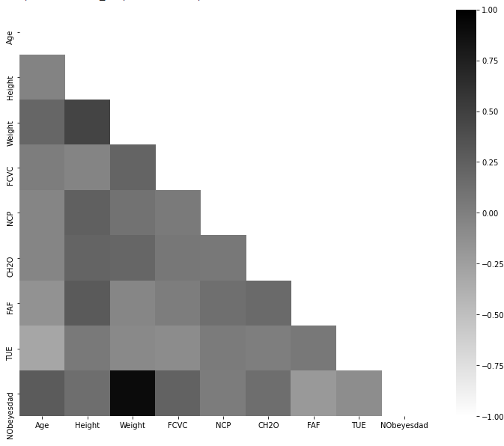
Corrélation des variables
Le type d’obésité est très corrélé avec le poids, ce qui est logique.
Mais également avec l'âge et la consommation de légumes.

Slide 6
Disposition de titre et de contenu avec graphique

Slide 7
Disposition de deux contenus avec tableau
Premier point ici
Deuxième point ici
Troisième point ici
 | Groupe 1 | Groupe 2
Cours 1 | 82 | 95
Cours 2 | 76 | 88
Cours 3 | 84 | 90

Slide 8
Disposition de titre et de contenu avec graphique SmartArt
Titre de l’étape 1
Description de la tâche
Description de la tâche
Titre de l’étape 2
Description de la tâche
Titre de l’étape 3
Description de la tâche
Description de la tâche
Description de la tâche

